Slide 2
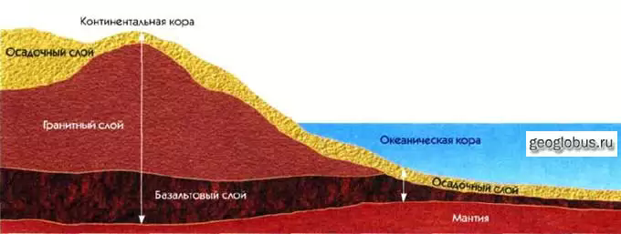
Земная кора
материковая
океаническая
Мощность – до 70 км
3 слоя: осадочный
гранитный
базальтовый
Мощность – 3-7 км
2 слоя: осадочный
базальтовый

Slide 3
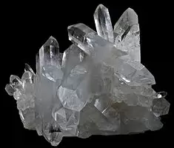
Горные породы и минералы
МОУ «Едемская основная общеобразовательная школа»
учитель географии Мирошникова Елена Владимировна

Slide 4
Цель: сформировать понятия «горная порода», «минерал», изучив их основные характеристики
Задачи:
образовательные
- сформировать понятие «горная порода», «минерал»;
- сформировать представление об образовании горных пород;
- способствовать формированию умения определять горные породы;
- сформировать представление о значении горных пород в жизни человека.
развивающие
- продолжить формировать умение находить причинно-следственные связи;
- продолжить формировать умение работать с опорными схемами;
- развивать интерес учащихся к активной познавательной деятельности на
уроке с помощью выполнения практической работы
- продолжить формировать умение работать с текстом учебника (выбирать
нужные сведения);
- способствовать развитию речи и логического мышления учащихся, умения
сравнивать и делать выводы, посредством проблемных вопросов,
составления схем, выделения главного в тексте.
воспитательные
- воспитание эстетических чувств на примерах красоты минерального мира

Slide 5
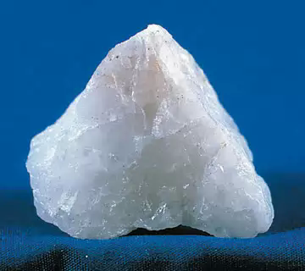
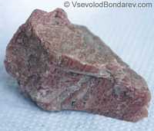
кварц
полевой шпат
гранит
слюда

Slide 6
Горная порода – природная совокупность минералов более или менее постоянного состава.
Минерал –природное тело приблизительно однородное по химическому составу.

Slide 7
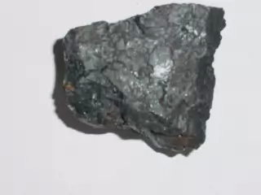
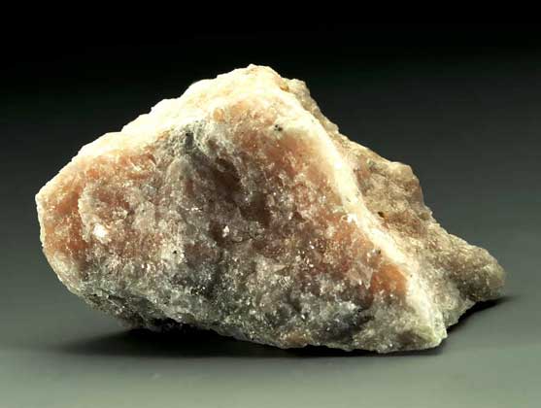
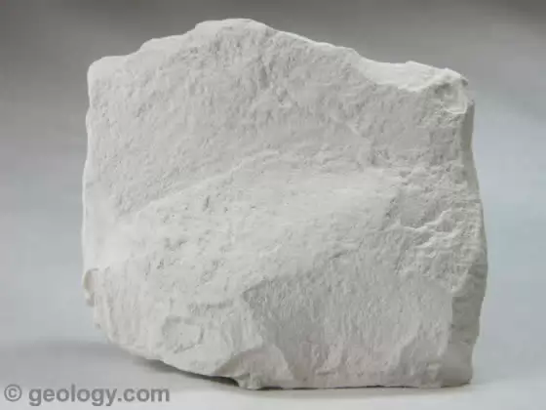
железная руда
мрамор
известняк

Slide 8
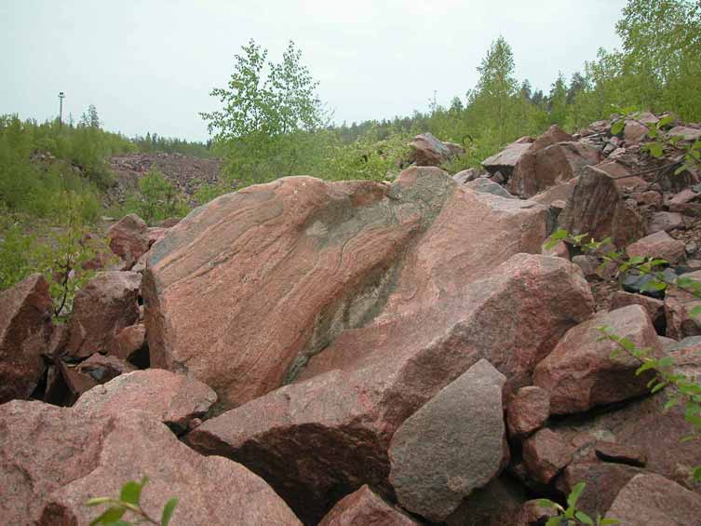
В начале возникли породы из магмы,
Они пеpвоpодные самые как бы.
Тяжелый гранит в глубине остывал.
Базальт на поверхности лавою стал.
Породы весьма симпатичные,
Увесистые, магматические.

Slide 9
Горные породы
магматические
Глубинные
Излившиеся
железная руда, гранит
базальт, пемза

Slide 10
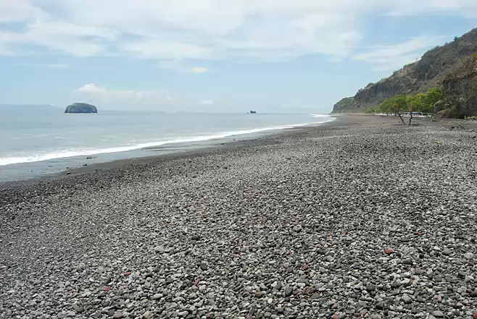
Hо прочность - не вечность,
И вот что случается:
Породы выветриванием pазpушаются,
Дробятся на глыбы, обломки, пески,
Выносятся водами быстрой pеки,
Река их по руслу таскает,
Обкатывает, отлагает.
А там, где теплые воды струятся,
Там в них минералы совсем pаствоpяться.
Когда же pаствоp остывает,
То соль из него оседает.
А в толще морской или в темном болоте,
Вы массу останков животных найдете,
А также, растений отмерших останки,
Они образуют поpоды-осадки.

Slide 11
Горные породы
магматические
Глубинные
Излившиеся
Осадочные
Обломочные
Химические
Органические
железная руда, гранит
вулканическое стекло, пемза
песок, глина, щебень, галька
поваренная соль, гипс
каменный уголь, торф, мел, нефть, известняк

Slide 12
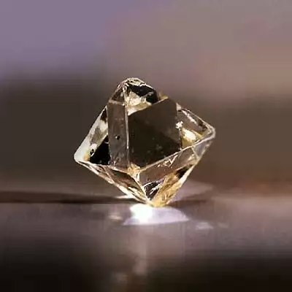
Hо вот, под давлением магма опять,
Стремится земную коpу pазоpвать.
И в месте такого вторжения
Наметились, вдруг, пpевpащения:
Сыпучий песок пpевpатился в кварцит,
Был мел очень мягкий – вдруг, мpамоp лежит.
Такие породы весьма специфические,
Зовутся геологами - метаморфические.

Slide 13
Горные породы
Магматические
Глубинные
Излившиеся
Осадочные
Обломочные
Химические
Органические
железная руда, гранит
вулканическое стекло, пемза
песок, глина, щебень, галька
поваренная соль, гипс
каменный уголь, торф, мел, нефть, известняк
Метаморфические
кварцит, мрамор, алмаз

Slide 14
Магматические
Осадочные ?
Метаморфические
выветривание
высокое давление, температура, различные газы и водные растворы

Slide 15
название | цвет | Цвет черты | Блеск | твердость | Происхож-дение | Особые свойства
Графит | Железо-черный | Серовато-черная блестящая | Металловид. | 1-2 | Магматическ. (глубин.) | Пачкает руки, пишет на бумаге
Красный железняк (гематит) | От красновато-бурого до железо-черного | Вишнево-красная | Металличес. | 5-6 | Метаморфич. | хрупкий
Кварц | Бесцветный, белый, | Не дает | стеклянный | 7 | Магматическ. (глубин.)
Магнитный железняк (магнетит) | Железо-черный | черная | Металличес. | 5-6 | Магматическ. (глубин.) | сильномагнитен
Бурый железняк (лимонит) | От желто-коричневого до черно-бурого | Желтовато-бурая | матовый | 4,5 | Осадочное
Гипс | Белый, желтый, розовый | белая | Стеклянный с перламутр. отливом | 2 | Осадочное (химическое) | Растворяется в воде
Пемза | Белая, серая |  | - | 1-2 | Магматическ. (изливш) | Легкая, пористая
Каменный уголь | черный | черная | матовый | 1-2 | Осадочное (органическ.) | Пачкает руки
Мрамор | Разнообраз. |  |  | 3 | Метаморфич.

Slide 16
Черен, как ворон,
а греет, как солнце.
уголь
Белый, как сахар, но не сладкий.
Пока руки им не испачкаешь,
ума-разума не наберешься.
мел
Что сперва в воде родится,
а потом воды боится?
соль

Slide 17
Д/з 1)п. 17
2)записи
3)подготовить сообщение
о полезных ископаемых
нашей области (по желанию)

Slide 18
http://www.3rm.info/uploads/posts/2011-02/1297343021_kolskaya-sverxglubokaya5.jpg
http://astronauta.myblog.it/media/00/01/1507050706.jpg
http://upload.wikimedia.org/wikipedia/commons/a/a5/QuartzUSGOV.jpg
http://toptropicals.com/pics/garden/geo/06/0/0103s.jpg
http://lesssismore.files.wordpress.com/2010/03/iron_ore_-_no_label.jpg?w=320&h=225
http://dic.academic.ru/pictures/enc_colier/ph06090.jpg
http://ezoworld.ru/index.php?topic=2157.0
http://3236.ovz3.hc.ru/fulllist/sale/415/
http://crazymama.ru/forum.php?a=2&id_p=890&id_t=893&page=150
http://gizmod.ru/2007/02/11/domashnego_pitomtsa_mozhno_prevratit_v_almaz/

